Slide 1

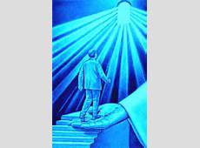

LOS DOS LENGUAJES DE LA PROVIDENCIA

Slide 2
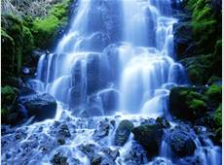
LOS DOS LENGUAJES DE LA PROVIDENCIA
Son muchas las formas con que Dios trata de revelarse a nosotros y ponernos en comunión con él. La naturaleza habla constantemente a nuestros sentidos. El alma sensible quedará impresionada con el amor y la gloria de Dios relvados en las obras de sus manos.
El oído atento puede escuchar y comprender las comunicaciones de Dios por medio de las cosas de la naturaleza. Los verdes campos, los elevados árboles, los capullos y las flores, la nubecilla fugitiva, la lluvia que cae, el arroyo murmurador, las glorias de los cielos, hablan a nuestro corazón y nos invitan a conocer al Creador de todos ellos.

Slide 3

Nuestro Salvador entrelazó sus preciosas lecciones con las cosas de la naturaleza. Los árboles, los pájaros, las flores de los valles, las colinas, los lagos, los cielos maravillosos, y los incidentes de la vida diaria, fueron todos unidos con las palabras de verdad para que sus lecciones fueran recordadas en medio de los cuidados y afanes de la vida del hombre.
Dios quiere que sus hijos aprecien sus obras y se deleiten en la sencilla y serena hermosura con que adornó nuestro hogar terreno. El ama lo bello, y sobre todo la belleza de carácter, que es más atractiva que todo lo externo; y quiere que cultivemos la pureza y la sencillez que son las modestas gracias de las flores.

Slide 4
Si sólo escucháramos con atención, las obras de Dios nos enseñarían preciosas lecciones de obediencia y confianza. Desde las estrellas, que en su recorrido por el espacio siguen siglo tras siglo su ruta designada, hasta el más diminuto átomo, las cosas de la naturaleza obedecen la voluntad de su Creador. Dios cuida y sostiene toda la creación. El que sustenta los innumerables mundos en la inmensidad, también tiene cuidado del pequeño gorrión que sin temor gorjea su humilde canto.
Cuando lo sombres van a su trabajo, o se ocupan de la oración; cuando duermen en la noche, o cuando se levantan en la mañana; cuando el rico se festeja en su palacio, o cuando el pobre se sienta con sus hijos alrededor de su escasa mesa; el Padre celestial vigila con ternura a todos ellos. No se derraman lágrimas sin que Dios no las note, ni hay sonrisa que para él pase inadvertida.

Slide 5
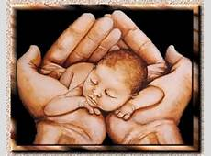
Si creyéramos esto, toda ansiedad indebida desaparecería.
Nuestras vidas no estarían tan llenas de desengaños como lo están ahora; porque cada cosa, grande o pequeña la dejaríamos en las manos del Señor quien no se confunde por la multitud de los cuidados, ni se agobia por su peso.

Slide 6
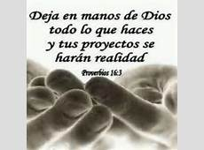
Gozaríamos de una paz en el alma, la cual muchos no la han disfrutado por largo tiempo. Cuando os deleitéis en la atractiva belleza de la tierra, pensad en el mundo venidero que no lo dañará el pecado ni la muerte y donde la naturaleza no tendrá sombra de maldición. Imaginad el hogar de los salvados ;y recordad que será más glorioso que lo que la más brillante imaginación pueda pintar.

Slide 7


En los variados dones de Dios revelados en la naturaleza sólo vemos pálidos reflejos de su gloria. Está escrito: "cosas que ojo no vio, ni oído oyó, ni han subido en corazón de hombre, son las que Dios ha preparado para los que le aman." (I Corintios 2:9).

Slide 8
El poeta y el naturalista pueden decir mucho sobre la naturaleza, pero es el cristiano el que más goza de la belleza de la tierra porque reconoce que es la obra de su Padre y percibe su amor en la flor, en el arbusto y en el árbol. Nadie puede apreciar plenamente el significado del monte y del valle, del río y del mar, si no puede reconocerlos como la expresión del amor de Dios para el hombre.
Dios nos habla mediante sus obras providenciales por la influencia de su Espíritu en el corazón. En los acontecimientos que nos rodean y en los cambios que diariamente se efectúan a nuestro alrededor, podemos encontrar preciosas lecciones si nuestros corazones están abiertos para discernirlas. El salmista trazando la obra de la Providencia divina dijo: "De la misericordia de Jehová está llena la tierra". (Salmos 33:5). "¿Quién es sabio y guardará estas cosas, y entenderá las misericordias de Jehová?«
(Salmos 107:43).

Slide 9
Dios nos habla también mediante su Palabra. En ella encontramos la más clara revelación de su carácter, de su trato con los hombres y de la gran obra de la redención. Ella nos presenta la historia de los patriarcas y profetas y de otros santos hombres de la antigüedad.
Ellos eran hombres sujetos "a pasiones semejantes a las nuestras (Santiago 5:17); pero vemos como lucharon con el desánimo como nosotros luchamos, como cayeron bajo tentaciones, como hemos caído nosotros; ;y como cobrando nuevo valor se levantaron y vencieron por la gracia d odios. Así se nos anima a hacer nuestro esfuerzo para alcanzar la justicia.

Slide 10
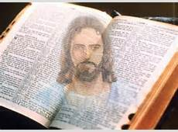
Al leer sus preciosas experiencias, de la luz, el amor, las bendiciones que gozaron y la obra que realizaron mediante la gracia concedida, el espíritu que los inspiro enciende en nosotros una llama de santo celo y un deseo de ser semejantes a ellos en carácter y, como ellos, caminar con Dios.

Slide 11

Jesús dijo de las Escrituras del Antiguo Testamento, y cuando más cierto es esto acerca del Nuevo Testamento:
"Ellas son las que dan testimonio de mí," (Juan 5:39); del Redentor, de Aquel en quien nuestras esperanzas de vida eterna se concentran. Sí, toda la Biblia habla de Cristo. Desde el primer relato de la creación, porque "sin él nada de lo que sido hecho, fue hecho," (Juan 1:3), hasta la última promesa:
"He aquí yo vengo pronto," (Apocalipsis 22:12), leemos de sus obras y escuchamos su voz. Si queréis conocer al Salvador, estudiad las Santas Escrituras.

Slide 12
Llenad vuestro corazón de las palabras de Dios. Ellas son el agua viva que apaga vuestra quemante sed. Son el pan vivo que descendió del cielo. Jesús declaró: "Si no coméis la carne del Hijo del Hombre, y bebéis su sangre, no tenéis vida en vosotros." Y los explicó diciendo:
"Las palabras que yo os he hablado son espíritu y son vida." (Juan 6:53, 63). Nuestros cuerpos se desarrollan según lo que comemos o bebemos y así como sucede en las cosas naturales sucede en las espirituales; lo que meditamos es lo que da tono y vigor a nuestra naturaleza espiritual.

Slide 13
El tema de la redención es un tema que los ángeles desean contemplar; será la ciencia y el canto de los redimidos por los siglos sin fin de la eternidad.
¿No es un pensamiento digno de atención y estudio ahora?
La gracia infinita y el amor de Jesús y su sacrificio por nosotros merecen la más seria y solemne reflexión. Deberíamos contemplar el carácter de nuestro querido Redentor e Intercesor. Deberíamos meditar en la misión de Aquel que vino a salvar a su pueblo de sus pecados. Y mientras contemplamos temas celestiales nuestra fe y amor se fortalecerán y nuestras oraciones serán más aceptables a Dios porque se elevarán siempre con más fe y amor.
Serán oportunas y fervientes.
Habrá una confianza constante en Jesús y una viva experiencia diaria en su poder para salvar hasta lo sumo a todos los que van a Dios por medio de él.

Slide 14
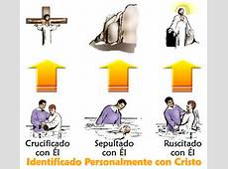
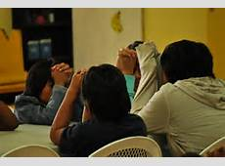
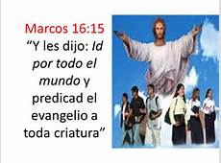
Nuestra respuesta debiera ser pronta
Debiéramos decir: «Heme aquí, envíame a mi»
Cristo murió por nosotros

Slide 15
Si meditamos en la perfección del Salvador desearemos ser completamente transformados ;y renovados a la imagen de su pureza.
Nuestra alma tendrá hambre y sed de ser como Aquel a quien adoramos.
Mientras más concentramos nuestros pensamientos en Cristo, más hablaremos de él a otros y lo representaremos ante el mundo.
La Biblia no fue escrita sólo para el hombre erudito; al contrario, fue destinada a la gente común. Las grandes verdades necesarias para la salvación están presentadas con tanta claridad como la luz del medio día; y nadie equivocará el camino excepto aquellos que sigan su propio juicio en lugar de la voluntad de Dios revelada tan claramente.

Slide 16

No debemos aceptar el testimonio de ningún hombre sobre lo que las Escrituras enseñan sino que nosotros mismos debemos estudiar la Palabra de Dios. Si permitimos que otros piensen por nosotros estropeamos energías y limitamos nuestras aptitudes.
Las facultades nobles de la mente se empequeñecerán por falta de ejercicio en temas propios de concentración, hasta perder el poder de penetrar el profundo significado de la Palabra de Dios. La inteligencia se desarrollará si se emplea en investigar la relación de los tópicos de la Biblia, comparando versículo con versículo y lo espiritual con lo espiritual.

Slide 17
No Hay nada mejor para fortalecer la inteligencia que el estudio de las Sagradas Escrituras. Ningún libro es tan potente para elevar los pensamientos y para dar vigor a las facultades como las grandes y ennoblecedoras verdades de la Biblia.
Si la Palabra de Dios se estudiara como se debiera, los hombres tendrían una amplitud de pensamiento, una nobleza de carácter y una firmeza de propósito raramente vistos en estos tiempos.

Slide 18
Se obtiene muy poco provecho de una lectura apresurada de las Escrituras. Uno puede leer toda la Biblia sin ver su belleza y comprender su profundo significado.
Un pasaje estudiado hasta que su significado sea claro y su relación con el plan de salvación evidente, es de mayor valor que la lectura de muchos capítulos sin un propósito definido y sin obtener un conocimiento positivo.
Tened vuestra Biblia siempre a mano; si tenéis oportunidad leedla y grabad los textos en vuestra memoria. Aun al ir por la calle podéis leer un pasaje y meditar en él hasta que se grabe en la mente.

Slide 19
No podemos obtener sabiduría sin un estudio detenido y con oración de la Palabra de Dios. Algunas porciones de las Escrituras son en verdad muy claras y fáciles para comprenderlas; pero hay otras, cuyo significado no es superficial, y éste no se puede ver a primera vista.
Se debe comparar pasaje con pasaje y hacer un estudio cuidadoso con meditación acompañada de oración. Tal estudio será ricamente recompensado. Como el minero que descubre vetas de precioso metal ocultas debajo de la superficie de la tierra, así también el que con perseverancia escudriña la Palabra de Dios buscando sus tesoros ocultos, encontrará verdades de gran valor que se ocultan de la vista del investigador descuidado.
Las palabras de la inspiración examinadas en el alma, serán como arroyos de agua que manan de la fuente de la vida.
Orar Escudriñar compartir

Slide 20
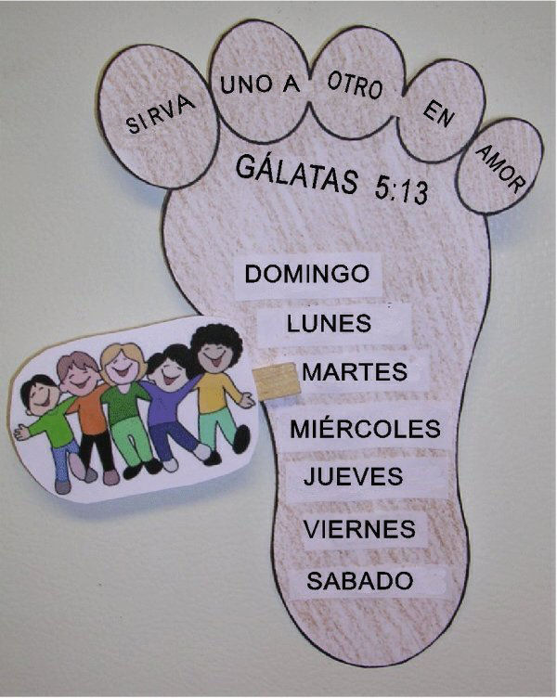
Compartir de una manera integral
La religión pura y sin mácula delante de Dios el Padre es esta: Visitar a los huérfanos y a las viudas en sus tribulaciones, y guardarse sin mancha del mundo.
Sant.1:27
ver Sant.2:15,16.

Slide 21
Nunca se debe estudiar la Biblia sin oración. Antes de abrir sus páginas debemos pedir la iluminación del Espíritu Santo, y ésta será concedida.
Cuando Nataniel vino a Jesús, el Salvador exclamó: "He aquí un verdadero israelita, en quien no hay engaño. Le dijo Nataniel: ¿De dónde me conoces? Respondió Jesús y dijo: Antes que Felipe te llamara, cuando estabas debajo de la higuera, te vi." (Juan 1:47, 48).
Así Jesús nos verá también, en los lugares secretos de oración, si lo buscamos para obtener más luz para conocer la verdad. Los ángeles del mundo de la luz acompañarán a los que con humildad de corazón busquen guía divina.

Slide 22
El espíritu Santo exalta y glorifica al Salvador. Es su obra presentar a Cristo, la pureza de su justicia y la gran salvación que tenemos mediante él.
Jesús dice: "tomará de lo mío y lo hará saber." (Juan 16:14). El Espíritu de verdad es el único maestro eficaz de la verdad divina.
!Cómo estima Dios la raza humana que dio a su Hijo para que muriera por ella y envía su Espíritu para que sea el maestro y guía del hombre!
La cruz lo dice todo

Slide 23
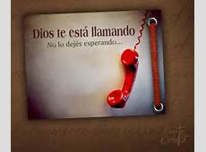
Recuerda esto: Si tu no le respondes, un día dejará de llamarte, y será para siempre

Slide 24

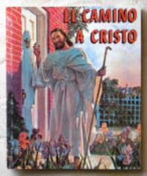
Este tema:
LOS DOS LENGUAJES DE LA PROVIDENCIA
Fue extraído del libro
EL Camino a Cristo
Capitulo 10.

